Slide 1
MongoDb Katalog
MongoDb
Hakında
Kurulum
MongoDb Cli Commands
MongoDb Querys
Crud İşlemler
Mongoose
Hakkında
Custom Schema Oluşturma
Crud İşlemler

Slide 2
MongoDB
MongoDB, yüksek performans sağlayan, yüksek kullanılabilirlik (high availabilty) ve kolay ölçeklenebilirlik (easy scaling) sağlayan platform bağımsız (cross-platform), döküman odaklı bir veritabanıdır.
MongoDB, collections ve document kavramı üzerinde odaklanmıştır. Nsql mantığı ile çalışır.

Slide 3
Database Collection Document
Database, Kolleksiyonlar için fiziksel bir container görevi görür. Her databas ekendine ait dosya sistemlerini bu collections içinde barındırır.
Collections, MongoDb üzerindeki dokümanların (document) gruplanmasını sağlar. Aggregate görevi görür. Collection içerisindeki documents farklı shema’lara sahip olabilir.
Document, ise verileri key-value tipinde collections içerisinde barındırır. Collection içerisindeki document her biri farklı bir shema ya sahip olabilir. Farklı veri tipleri ile veriler tanımlanır.

Slide 4
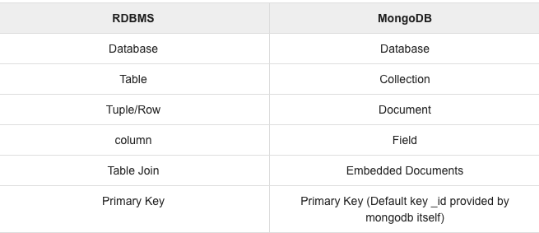
MongoDB
Aşağıda ilişkisel veri tabanlarına kıyasla MongoDb deki kavramların karşılıkları;

Slide 5
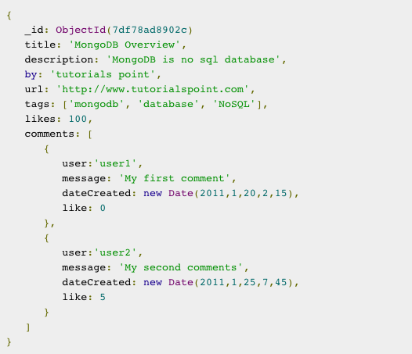
MongoDB

Slide 6
MongoDB Avantajları
Shema-less (Şamasız olması)
Join ihtiyaç duymaması
Kolay ölçeklenebilir olması (minimum maliyet) (scale-out)
Verileri basit obje formatında tutması
Sql kadar güçlü bir doküman tabanlı sorgulama diline sahip olması
Uygulama Nesnelerini database nesnelerine maplemeye gerek kalmaması
Verilere daha hızlı erşimek için internal-memory özelliği

Slide 7
MongoDB Neden Kullanmalıyız ?
Document Oriented Storage
Zengin sorgulama dili
Yüksek I/O performansı
Replication and high availability
Auto-sharding (Db tarafında load balancing)
Zengin dökumantasyon

Slide 8
MongoDB Tercih Edildiği Alanlar
Big Data
Content Management and Delivery
Mobile and Social Infrastructure
User Data Management
Data Hub

Slide 9
MongoDB Komutlar
use <database_name>
show databases
show collections
db.user.renameCollection(‘collection_name’)
db.user.drop()
db.dropDatabase()
db.createCollection(‘collection_name’)

Slide 10
MongoDB Komutlar
db.user.find().pretty()
db.user.find( { $and: [ {key1: value1}, {key2:value2} ] } ).pretty()
db.user.find( { $or: [ {key1: value1}, {key2:value2} ] } ).pretty()
db.user.find().sort({name:1}) => asc
db.user.find().sort({name—1}); => desc
db.user.insert({name:’Ali’});
db.user.update( {name:’Ali’,{ $set: { name:’Ahmet’ } } } )
db.user.remove({ })
db.user.remove( { name:’Ali’ } )
db.user.find().limit(10)
db.user.find().limit(10).skip(10)

Slide 11
MongoDB Crud
db.COLLECTION_NAME.insert(document)
db.COLLECTION_NAME.update(SELECTION_CRITERIA, UPDATED_DATA)
db.COLLECTION_NAME.remove(DELLETION_CRITTERIA)
db.COLLECTION_NAME.save({_id:ObjectId(),NEW_DATA})

Slide 12
MongoDB Relations
İki farklı relation yaklaşımı vardır.
Embedded
Referenced
Veriler kendi aralarında 1:1, 1:N, N:1 veya N:N ilişkiye sahip olabilirler.

Slide 13
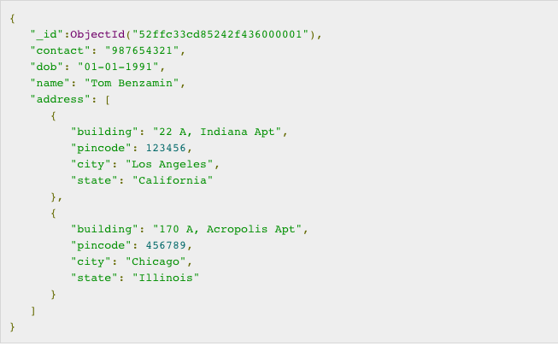
Embedded Relationship

Slide 14
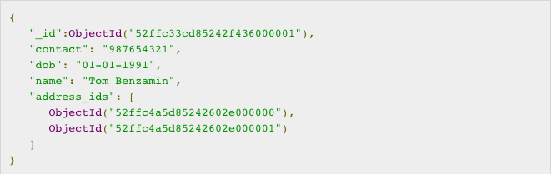
Referenced Relationship

Slide 15
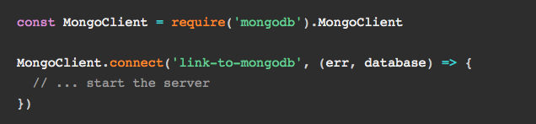
MongoDB Driver

Slide 16
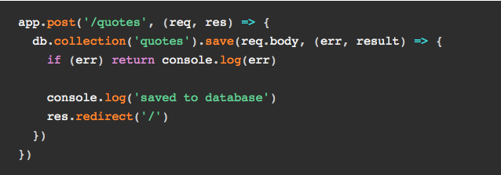
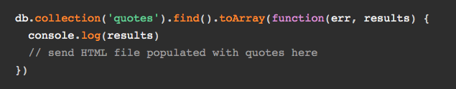
MongoDB Driver

Slide 17
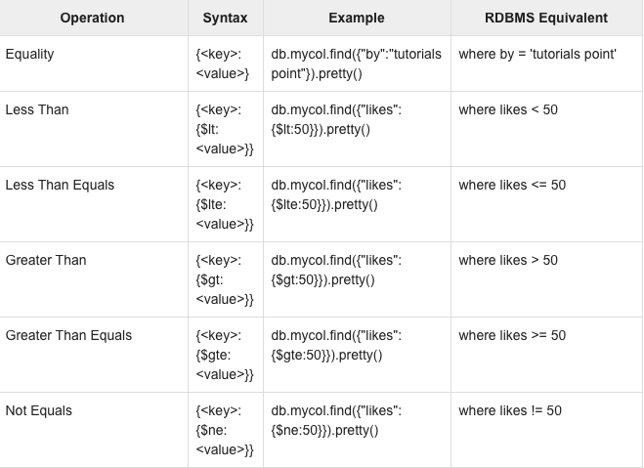
MongoDB Komutlar

Slide 18
Express App Work Flow
url => router.js => contoller.js => service.js => repo.js
/usr/user_list_json = url
UserRouter.js
UserController.js => user_list_json
UserService.js => getUsers() function çağırır
userRepo.js => find() methodunu çağırır

Slide 19
Mongoose
Her ne kadar Nodejs MongoDb ile uygumlu bir şekilde çalışabilse de validation,schema gibi işlemler için database nesneleri modellenmektedir. Böylelikle veri yapıları arasındaki ilişkilere uygulama düzeyinde müdahale edebilmiş oluruz.
Mongoose ile MongoDb veri tabanı yapılarına (ilişkiler,veri-tipleri,zorunluklar (conventions),default değelerini) uygulama düzeyinde müdahale etme imkanı buluruz.

Slide 20
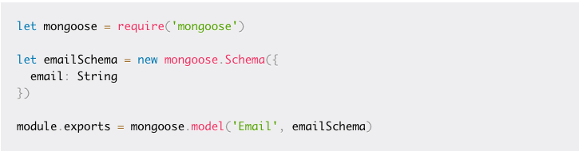
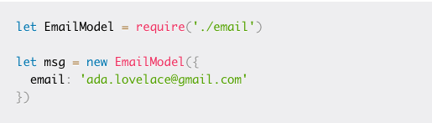
Mongoose Schema
Mongoose schema ile document tanımlarını yapabilir, default değerler atayabilir ve validasyon kontrolleri yapabiliriz.

Slide 21
Mongoose Schema Types
Aşağıdaki tiplerde tanımlamalar yapabiliriz
Array
Boolean
Buffer
Date
Mixed (A generic / flexible data type)
Number
ObjectId
String
ObjectId, require(‘mongoose’).Schema.Types altında tanımldır.

Slide 22
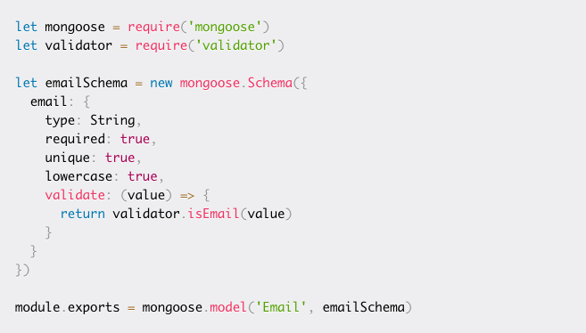
Mongoose Validators

Slide 23
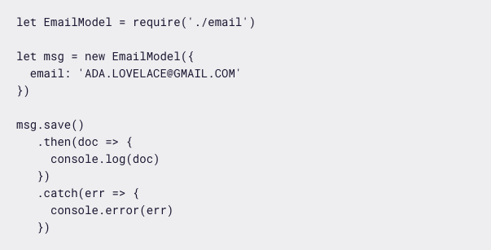
Mongoose Create

Slide 24
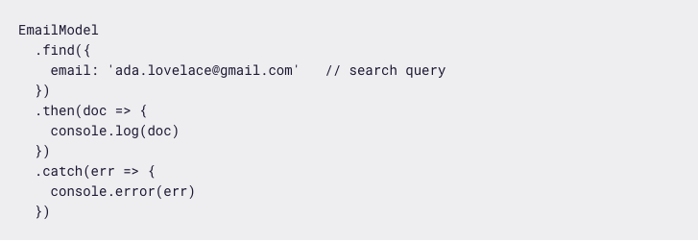
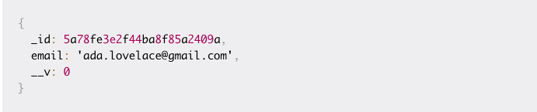
Mongoose Fetch

Slide 25
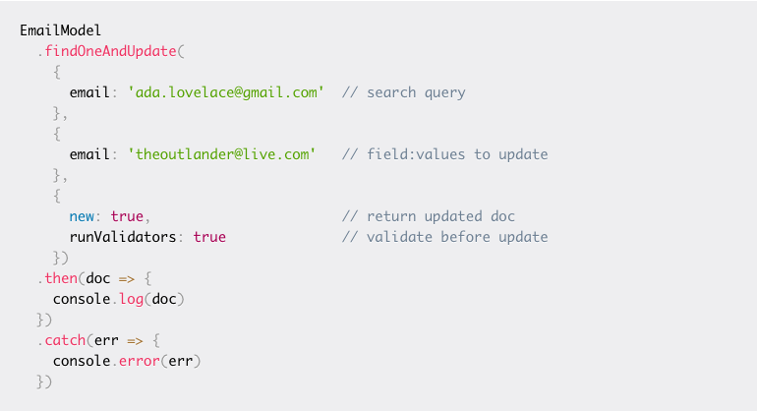
Mongoose Update Record

Slide 26
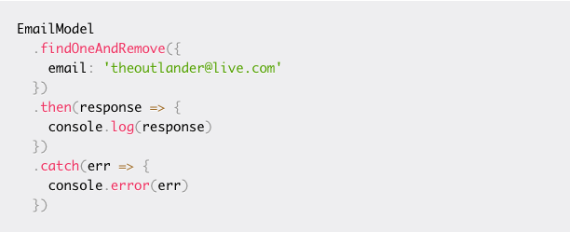
Mongoose Delete Record

Slide 27
Mongoose Helper Methods
Mongoose veri yapıları üzerinde çalışmayı daha da kolaylaştırmak için Helper Methods kullanır.
Virtual Property
Instance Methods
Static Methods

Slide 28
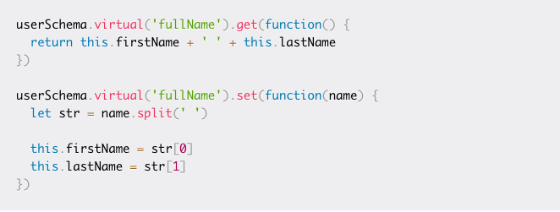
Virtual Property
Virtual property veritabanında persisted olarak bulunmayan alanlardır. Schemamıza helper method olarak get ve set olabilen virtual propertyler açabiliriz.

Slide 29
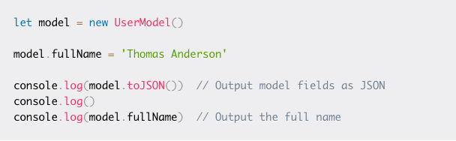
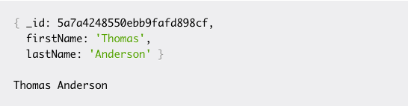
Virtual Property

Slide 30
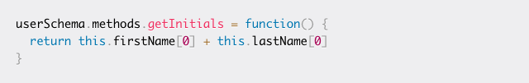
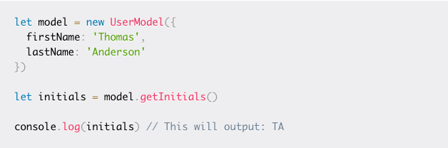
Instance Methods
Schemamıza model instance üzerinden erişebileğimiz custom helper methodlar tanımlayabiliriz.

Slide 31
Static Methods
Instance methodlara benzer bir kullanımı vardır. Fakat instance methodlar genel itibari ile model instance üzerinden modele ait bilgilere ulşmak için tercih edilir.
Modeli Repository mantığı ile kulanmak için kullanışlıdır. (Model-Driven Development)

Slide 32
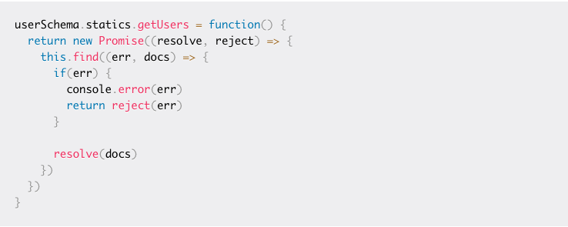
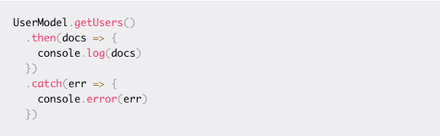
Static Methods

Slide 33
Hooks
Model ile çalışırken model üzerinde işlem yapılmadan önce ve işlem yapıldıktan sonra tetiklenen iki farklı trigger vardır. (pre,post) olmak üzere bunlar ile veri kayıt aşaması öncesinde ve sonrasında araya girip ek işlemler yapmamızı mümkün hale getir. Burada dikkat etmemiz gereken nokta (pre,post) methodaları middleware üzerinden çalıştığı için next() methodu ile işlem kaldığı yerde http pipeline da devam ettirilir.

Slide 34
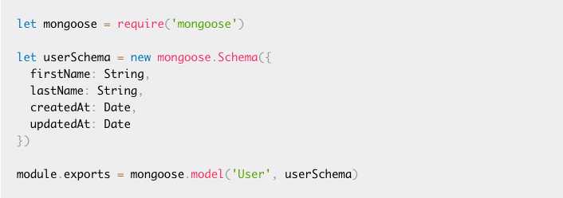
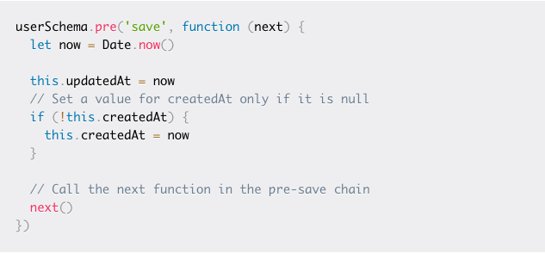
Hooks

Slide 35
Plugins
Bir kaydın ne zaman oluşturulduğunu ve veritabanımızdaki her koleksiyonda en son güncellendiğini izlemek istediğimizi varsayalım.
Her bir modelin içerisine createdAt,updatedAt alanları açma işlemini tekrarlamak yerine, bir eklenti (plugin) oluşturabilir ve onu her şemaya uygulayabiliriz

Slide 36
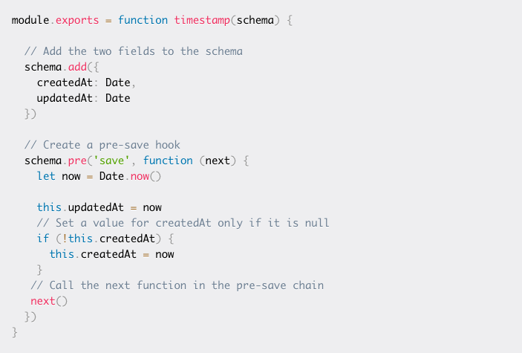
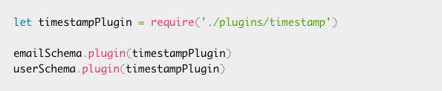
Plugins

Slide 37
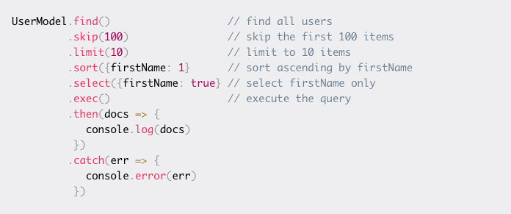
Query Building
Mongoose, MongoDB tarafından desteklenen birçok karmaşık işlemi gerçekleştiren çok zengin bir API'ye sahiptir. Sorgu bileşenlerini adım adım extention methodlar ile oluşturabiliriz.

